Slide 1


РУССКАЯ НАРОДНАЯ
СКАЗКА

Slide 2
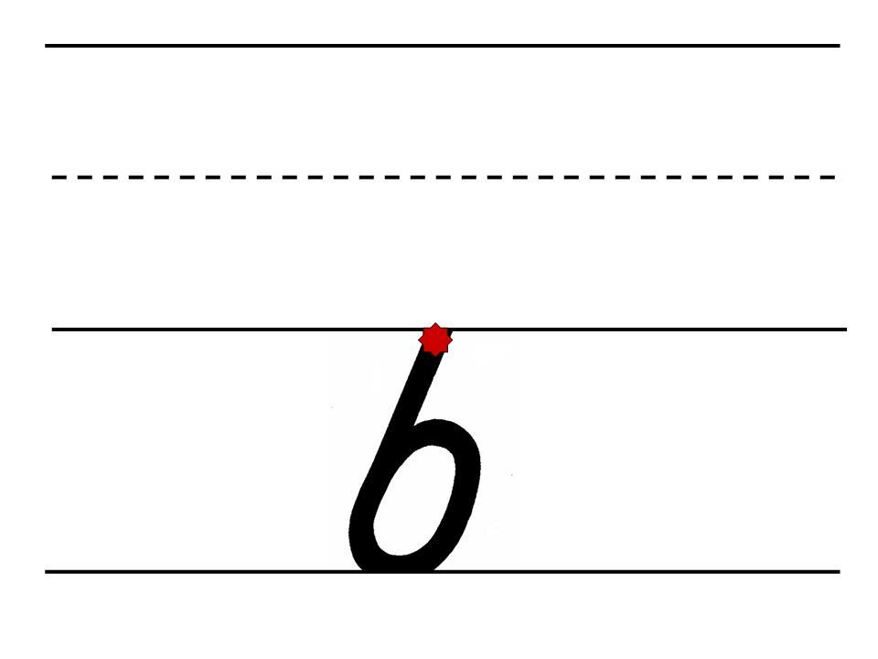


Slide 3
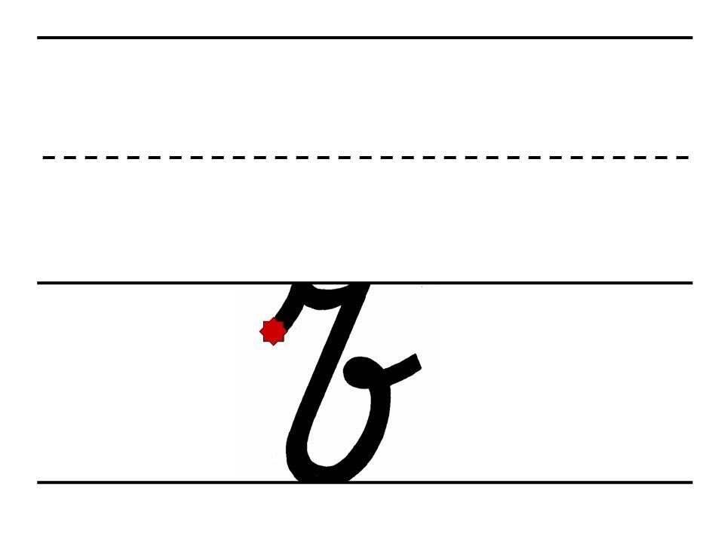

Slide 4




Slide 5


Заяц сел на пенёк и съел морковку.

Slide 6

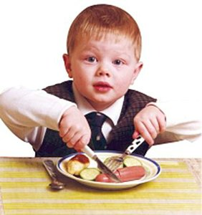
сел
с
ъ
ел

Slide 7
Из семя вырос подсолнух.
У зайца большая семья.

Slide 8

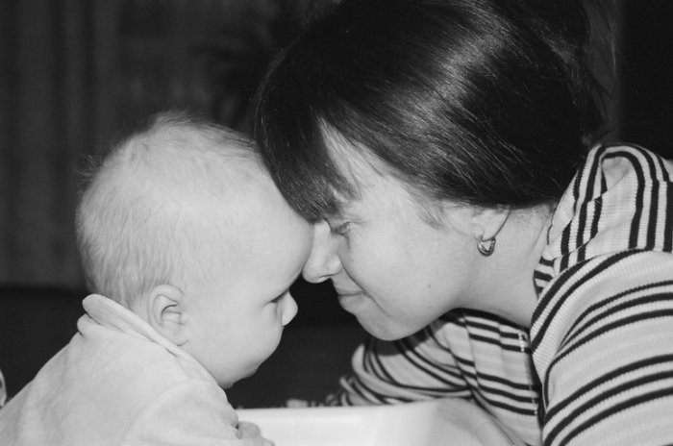
семя
сем
ь
я

Slide 9
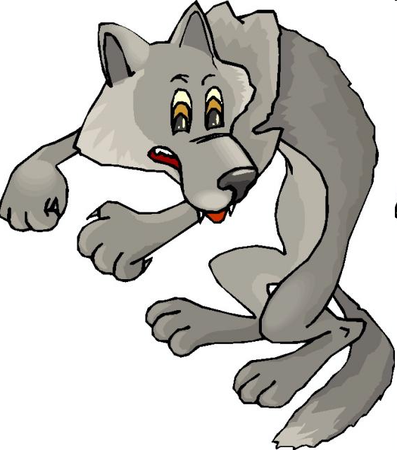

Slide 10
Ехал, колобок, ехал,
смотрит, на дороге – болото.
Объехал
_________
он тихонечко
съехал
болото, ______ с горки и
поехал дальше.

Slide 11
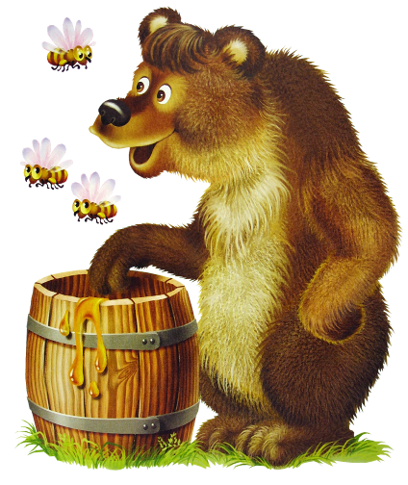

Slide 12
Колобок
,
я
тебя
съем
!

Slide 13
П . ЁТ
ВОРОБ . И
ПОЛ . ЁТ
БЕЛ . Ё
ПОД . ЁМ
ЛИСТ . Я
ъ
ь
ь
ъ
ъ
ь
ь
ь

Slide 14
Спасибо! А теперь я пойду к бабушке и дедушке! До свидания!

Slide 15
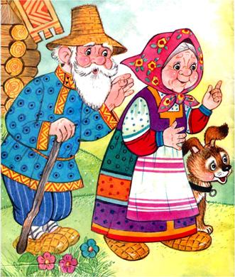

Спасибо за работу!

